Slide 1
Recozimento Antecipando os resultados do Recozimento de forma eficiente e lucrativa
Daniel Rodrigues de Rezende

Slide 2
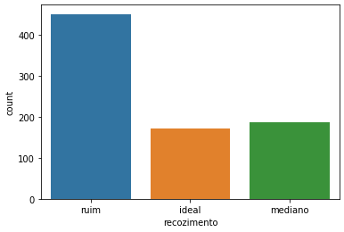
Cenário Atual
Visando melhorar a eficiência do processo de RECOZIMENTO, foi criado um software preditivo para auxiliar neste processo, visando um processo eficiente e lucrativo.
Os números do CENÁRIO ATUAL indicam que o processo de RECOZIMENTO não está eficiente, sendo muitos deles sendo classificados como RUIM.

Slide 3
Os prós e contras dos números
NÃO, os números mostrados anteriormente não são satisfatórios, é verdade,
PORÉM, se nos anteciparmos as causas do problema, isso pode mudar! Os dados estão aqui para nos ajudar;
SIM!! Com isso, podemos nos focar as causas do problema no processo
E MELHOR AINDA!! Melhorar os resultados!

Slide 4
Contra dados não há argumentos
Com estes dados em mãos, podemos nos antecipar aos problemas, usando o software preditivo, mas como?!
Por exemplo, simular casos reais (temperatura, tipo de metal, etc) e olhar os resultados em tempo real;
Se antecipar a problemas que o processo de Recozimento pode apresentar;
Evita-se desperdício de material;
Evita-se desperdício de dinheiro;

Slide 5

Perspectivas e previsibilidade no radar
Qual é a eficiência deste software preditivo?!
De acordo com simulações feitas, o software tem precisão MEDIA de 72%
O que quer dizer?
O processo de recozimento tem 72% de chance de ter um resultado ESPERADO;
O que significa que você tem 72% de chance de ter lucratividade no seu processo

